Slide 1
리액트 예제11

Slide 2
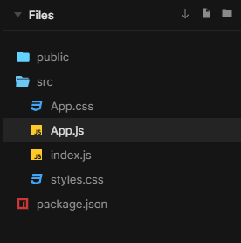

Slide 3
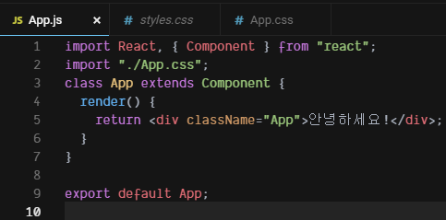
클래스 이름 생성

Slide 4
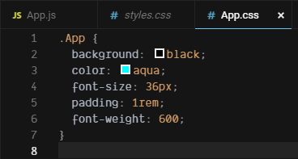
클래스 이름에 맞는 css 디자인
16px은 1rem
medium일때 1rem = 16px
very Large일때 1rem=24px

Slide 5
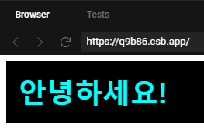

Slide 6
끝

